Slide 1

О реализации положений Федерального закона от 30.12.2021 № 447-ФЗ «О внесении изменений в Градостроительный кодекс Российской Федерации и отдельные законодательные акты Российской Федерации». Независимая оценка квалификации.
Заместитель Руководителя аппарата НОПРИЗ
Н.А. Прокопьева

Slide 2

О Федеральном законе от 30.12.2021 № 447-ФЗ
«О внесении изменений в Градостроительный кодекс Российской Федерации и отдельные законодательные акты Российской Федерации»
Статья 55.5-1 Градостроительного кодекса, часть 10:
3) наличие общего трудового стажа по профессии, специальности или направлению подготовки в области строительства не менее чем десять лет или не менее чем пять лет при прохождении в соответствии с Федеральным законом от 3 июля 2016 года N 238-ФЗ "О независимой оценке квалификации" независимой оценки квалификации физического лица, претендующего на осуществление профессиональной деятельности по организации выполнения работ по инженерным изысканиям, подготовке проектной документации, работ по строительству, реконструкции, капитальному ремонту, сносу объекта капитального строительства, на соответствие положениям профессионального стандарта, устанавливающего характеристики квалификации, необходимой работнику для осуществления указанного вида профессиональной деятельности, выполнения трудовых функций, должностных обязанностей, установленных настоящей статье
2

Slide 3
О Федеральном законе от 30.12.2021 № 447-ФЗ
«О внесении изменений в Градостроительный кодекс Российской Федерации и отдельные законодательные акты Российской Федерации»
Статья 55.5-1 Градостроительного кодекса, часть 10:
4) не реже одного раза в пять лет прохождение в соответствии с Федеральным законом от 3 июля 2016 года N 238-ФЗ "О независимой оценке квалификации" независимой оценки квалификации физического лица, претендующего на осуществление профессиональной деятельности по организации выполнения работ по инженерным изысканиям, подготовке проектной документации, работ по строительству, реконструкции, капитальному ремонту, сносу объекта капитального строительства, на соответствие положениям профессионального стандарта, устанавливающего характеристики квалификации, необходимой работнику для осуществления указанного вида профессиональной деятельности, выполнения трудовых функций, должностных обязанностей, установленных настоящей статьей
…
3

Slide 4
О Федеральном законе от 30.12.2021 № 447-ФЗ
«О внесении изменений в Градостроительный кодекс Российской Федерации и отдельные законодательные акты Российской Федерации»
Статья 55.5-1 Градостроительного кодекса, часть 3 и часть 4:
К должностным обязанностям специалистов по организации инженерных изысканий, относятся соответственно:
1) утверждение заданий на выполнение работ по инженерным изысканиям;
2) представление, согласование и приемка результатов работ по выполнению инженерных изысканий;
3) утверждение проектной документации.
К должностным обязанностям специалистов по организации архитектурно-строительного проектирования относятся соответственно:
1) утверждение заданий на проектирование объекта капитального строительства;
2) представление, согласование и приемка результатов работ по подготовке проектной документации;
3) утверждение проектной документации;
4) утверждение в соответствии с частью 15.2 статьи 48 настоящего Кодекса подтверждения соответствия вносимых в проектную документацию изменений.
4

Slide 5
О Федеральном законе от 30.12.2021 № 447-ФЗ
«О внесении изменений в Градостроительный кодекс Российской Федерации и отдельные законодательные акты Российской Федерации»
Статья 55.5-1 Градостроительного кодекса, часть 13:
…
13. Перечень документов, подтверждающих соответствие физического лица минимальным требованиям, установленным частью 10 настоящей статьи, состав сведений, включаемых в национальные реестры специалистов, порядок внесения изменений в национальные реестры специалистов, основания для отказа во включении сведений о физическом лице в соответствующий национальный реестр специалистов, перечень случаев, при которых сведения о физическом лице исключаются из национального реестра специалистов, устанавливаются федеральным органом исполнительной власти, осуществляющим функции по выработке и реализации государственной политики и нормативно-правовому регулированию в сфере строительства, архитектуры, градостроительства.
…
5

Slide 6
Приказ Минстроя России
«Об утверждении перечня документов, подтверждающих соответствие физического лица минимальным требованиям, установленным частью 10 статьи 55.5-1 Градостроительного кодекса Российской Федерации…»
Перечень случаев, при которых сведения о физическом лице исключаются из национального реестра специалистов в области инженерных изысканий и архитектурно-строительного проектирования, национального реестра специалистов в области строительства:
…
5. Невыполнение физическим лицом, сведения о котором внесены
в Национальный реестр специалистов до 31 августа 2022 года, требования, предусмотренного пунктом 4 части 10 статьи 55.5-1 Градостроительного кодекса Российской Федерации, после истечения 5 лет со дня повышения им квалификации по направлению подготовки в области строительства.
…
6

Slide 7
Профессиональные стандарты
*В новой редакции (приказы находятся на подписи у Министра труда и социальной защиты Российской Федерации)
Специалист по организации архитектурно-строительного проектирования
(приказ Минтруда
России от 19.04.2021 № 257н)
Архитектор
(приказ Минтруда
России от 4.08.2017 № 616н )
Специалист по организации инженерных изысканий
(приказ Минтруда
России от 9.11.2021 № 785н)
ОТФ А. Организация архитектурно-строительного проектирования объектов капитального строительства
(7 уровень квалификации)
ОТФ С. Руководство процессом архитектурно-строительного проектирования объектов капитального строительства и работами, связанными с их реализацией
(7 уровень квалификации)
ОТФ А. Организация инженерных изысканий для подготовки проектной документации, строительства, реконструкции объектов капитального строительства и линейных сооружений
(7 уровень квалификации)
Возможные наименования должностей:
Главный инженер проекта (специалист по организации архитектурно
-строительного проектирования)
Возможные наименования
должностей:
Главный архитектор проекта
(специалист по организации архитектурно-строительного проектирования)
Руководитель творческой архитектурной мастерской или
структурного подразделения проектной организации
Возможные наименования должностей:
Главный инженер проекта (специалист по организации инженерных изысканий)
Главный инженер проекта по инженерным изысканиям
7

Slide 8

Независимая оценка квалификации
Независимая оценка квалификации - это процедура подтверждения соответствия квалификации соискателя положениям профессионального стандарта или квалификационным требованиям, установленным федеральными законами и иными нормативными правовыми актами Российской Федерации(далее-требования к квалификации), проведенная центром оценки квалификаций в соответствии с настоящим Федеральным законом (п.2 ст. 3 238-ФЗ «О независимой оценке квалификации»)
3 июля 2016 года Президент России подписал Федеральный закон № 238-ФЗ «О независимой оценке квалификации» (вступил в силу с 01.01.2017г.)
3 июля 2016 г. принят Федеральный закон от № 239-ФЗ «О внесении изменений в Трудовой кодекс Российской Федерации в связи с принятием Федерального закона «О независимой оценке квалификации» - он регулирует порядок направления работодателями работников на прохождение оценки квалификации, а также предоставления гарантий и компенсаций в период прохождения оценки квалификации
15
8

Slide 9

Нормативно-правовые акты независимой оценки квалификации
Федеральный закон № 238-ФЗ
«О независимой оценке квалификации» от
03.07.2016 г.
Устанавливает категорийно-понятийный аппарат и функционал всех участников системы
Постановление Правительства Российской Федерации от 16.11.2016 г. № 1204
Утверждает правила проведения центром оценки квалификаций независимой оценки квалификации в форме профессионального экзамена
Приказ Минтруда России № 759н от 19.12.2016 г.
Регулирует порядок отбора ЦОК, включает требования к документации, которую должна содержать заявка на ЦОК
Устанавливает порядок направления установленных сведений в НАРК для включения в Реестр сведений о проведении независимой оценки квалификации
Приказ Минтруда России № 649н от 15.11.2016 г.
9

Slide 10
Оценочные средства
Приказ Минтруда от 1 ноября 2016 года №601н
Профессиональный стандарт «Специалист по организации
архитектурно-строительного проектирования»
Главный инженер проекта (специалист по организации архитектурно-строительного проектирования) (7 уровень квалификации)
Руководитель
(специалист по организации архитектурно-строительного проектирования) (8 уровень квалификации)
Профессиональный экзамен, квалификация:
Главный инженер проекта (специалист по организации архитектурно-строительного проектирования) (7 уровень квалификации)
ТЕОРИЯ
ПОРТФОЛИО
разработано 440 вопросов
9 критериев оценки
в тесте 50 вопросов
9 бальная шкала
60 минут
Доклад на 10-15 минут

для прохождения теста необходимо дать 40 правильных ответов

для защиты портфолио необходимо набрать не менее 7 балов
12

Slide 11
Состав экспертной комиссии
наличие в штате по основному месту работы в Центре не менее двух работников Центра, участвующих в составе экспертной комиссии в проведении профессионального экзамена, имеющих подтвержденную Советом квалификацию, удовлетворяющую требованиям, определенным в ОС
Приказ Минтруда России № 759н от 19 декабря 2016 года
1. Высшее образование – магистратура (специалитет) по направлениям подготовки в области строительства (Приказ Минстроя России от 6 ноября 2020 г. № 672/пр)
2. Опыт работы не менее 5 лет на инженерных (руководящих) должностях в области архитектуры, проектирования, градостроительства.
3. Подтверждение прохождение обучения по ДПП, обеспечивающим освоение знаний, умений и навыков в сфере независимой оценки квалификации, применения методов оценки квалификации, согласованных СПК.
4. Подтверждение квалификации эксперта со стороны Совета по профессиональным квалификациям (при наличии) - не менее 3-х человек
5. Отсутствие ситуации конфликта интереса в отношении конкретных соискателей
Оценочное средство по квалификации «Главный инженер проекта (специалист по организации архитектурно-строительного проектирования) (7 уровень квалификации)»
15

Slide 12
Комплект документов соискателя
к 1 сентября 2022 года
(после вступления в силу профессионального стандарта)
https://nok-nark.ru
а) заявление о проведении профессионального экзамена с указанием квалификации, по которой он хочет пройти профессиональный экзамен, при этом в заявлении соискателем дается согласие на обработку его персональных данных, содержащихся в заявлении, а также в документах и материалах, прилагаемых к нему;
б) копия паспорта или иного документа, удостоверяющего личность соискателя;
в) иные документы, необходимые для прохождения соискателем профессионального экзамена по соответствующей квалификации, информация о которой содержится в реестре сведений для проведения независимой оценки квалификации.
СВЕДЕНИЯ О КВАЛИФИКАЦИЯХ
Главный инженер проекта (специалист по организации архитектурно-строительного проектирования) (7-й уровень квалификации)
Документы для прохождения профессионального экзамена:
1. Документ, подтверждающий наличие высшего образования по специальности или направлению подготовки в области строительства.
2. Документ, подтверждающий наличие общего трудового стажа по профессии, специальности или направлению подготовки в области строительства не менее чем пять лет.
3. Документ, подтверждающий наличие стажа работы на инженерных должностях не менее чем три года в организациях, осуществляющих подготовку проектной документации.
16

Slide 13
Профессиональный экзамен
№ | Действие | Срок | Ответственный исполнитель
1 | Проведение профессионального экзамена (2 этапа теоретический и практический) | - | Центр оценки квалификации
2 | Оформление результатов профессионального экзамена | Не более 7 календарных дней | Центр оценки квалификации
3 | Проверка, обработка и утверждение результатов профессионального экзамена | Не более 14 календарных дней | Совет по профессиональным квалификациям в области инженерных изысканий, градостроительства, архитектурно-строительного проектирования
4 | Валидация результатов и внесение информации в Реестр сведений о проведении независимой оценки квалификации | Не более 7 календарных дней | АНО «Национальное агентство развития квалификаций»
5 | Выдача соискателю свидетельства о квалификации или заключения о прохождении профессионального экзамена | 30 календарных дней с момента завершения экзамена | Центр оценки квалификации
17

Slide 14
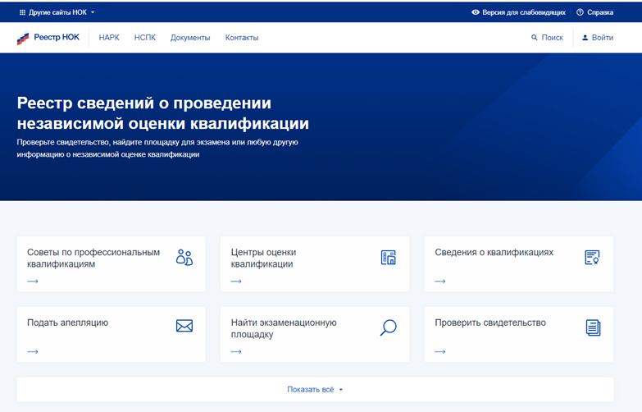
Реестр сведений о проведении независимой оценки квалификации
https:// nok-nark.ru
18

Slide 15
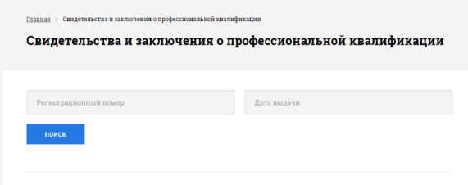
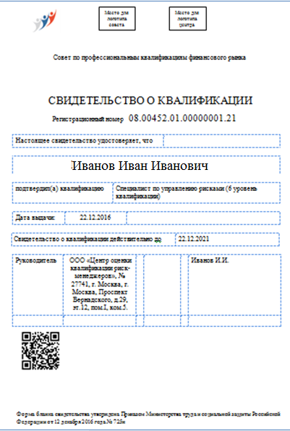

Отражение данных о профессиональном экзамене в реестре
Бланк
Х | Х | . | 0 | 0 | Х | Х | Х | . | Х | Х | . | Х | Х | Х | Х | Х | Х | Х | Х | . | Х | Х
Код области профессиональной деятельности |  |  | резерв |  | Вид профессиональной деятельности (профессиональный стандарт) для данной области профессиональной деятельности |  |  |  | Уникальный порядковый номер КВАЛИФИКАЦИИ в Реестре для данного профессионального стандарта |  |  | Уникальный порядковый номер выданного СВИДЕЛЕЛЬСТВА о квалификации |  |  |  |  |  |  |  |  | Последние две цифры года окончания действия свидетельства
Код профессионального стандарта
№ КВАЛИФИКАЦИИ В РЕЕСТРЕ
№ СВИДЕТЕЛЬСТВА О КВАЛИФИКАЦИИ В РЕЕСТРЕ
Автоматический регистрационный
№
QR-код:
электронная ссылка на запись в реестре
19

Slide 16
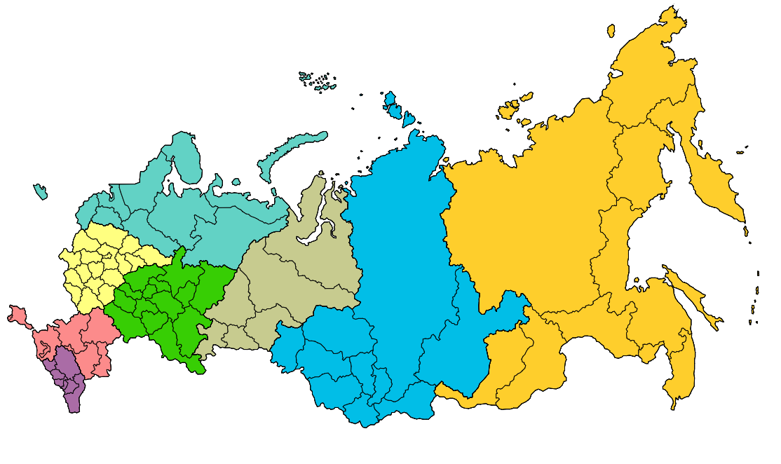




Независимая оценка квалификации
Достоверность и объективность результатов оценки квалификации обеспечивает Единая Информационная Платформа
ДФО
СЗФО 3
МСК 6
ЦФО 2
УФО 2
Данные
Машинное зрение
Искусственный интеллект
ПФО 1
СФО 2
СКФО и ЮФО
Камера и микрофон
Запись
Метаданные
За СПК закреплен 31 профессиональный стандарт
Утверждены 70 профессиональных квалификаций
В 8 регионах страны действуют 16 ЦОК и 30 площадок для проведения экзаменов
Проведено 69 профессиональных экзаменов
Рабочий стол
Отчет
20

Slide 17

Автоматизированная информационная система
21

Slide 18
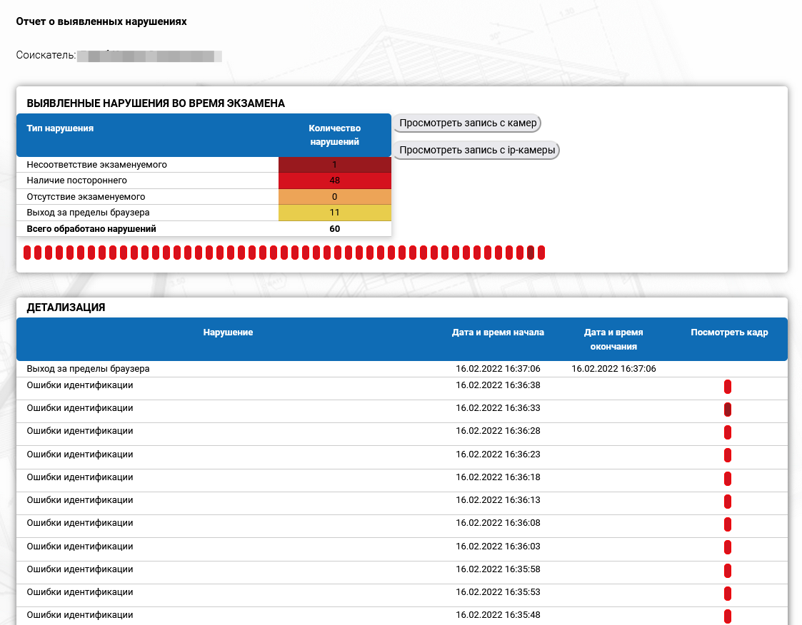
Фиксация нарушений
22

Slide 19
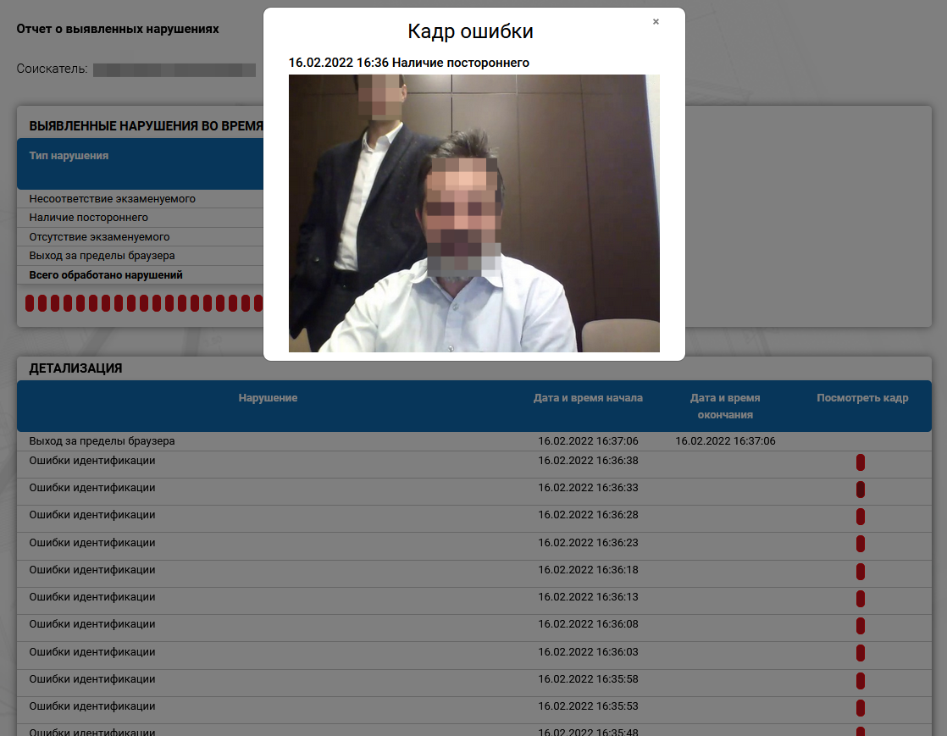
Фиксация нарушений
23

Slide 20
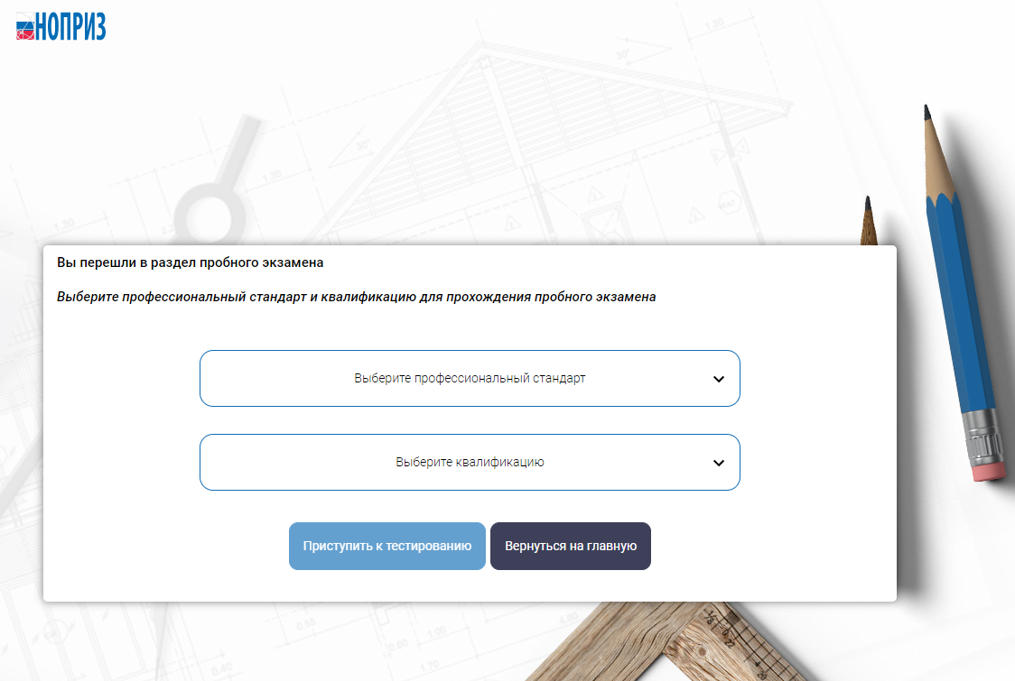
Пробное тестирование
http://spk.nopriz.ru
24

Slide 21
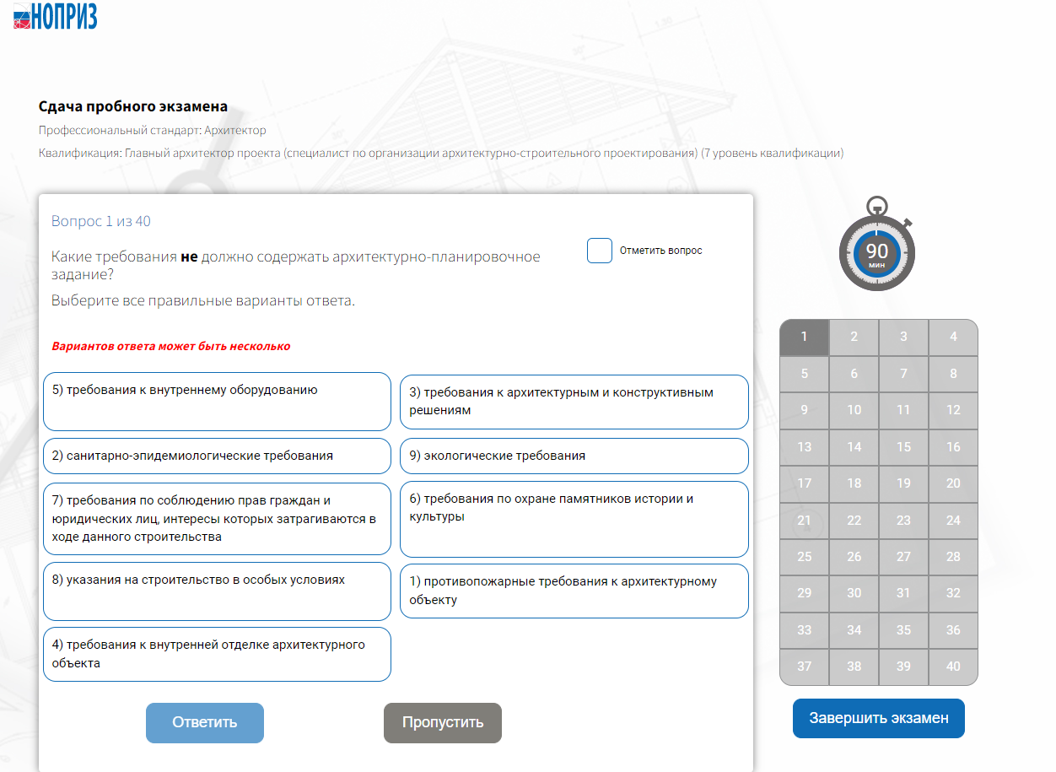
Пробное тестирование
http://spk.nopriz.ru
25

Slide 22
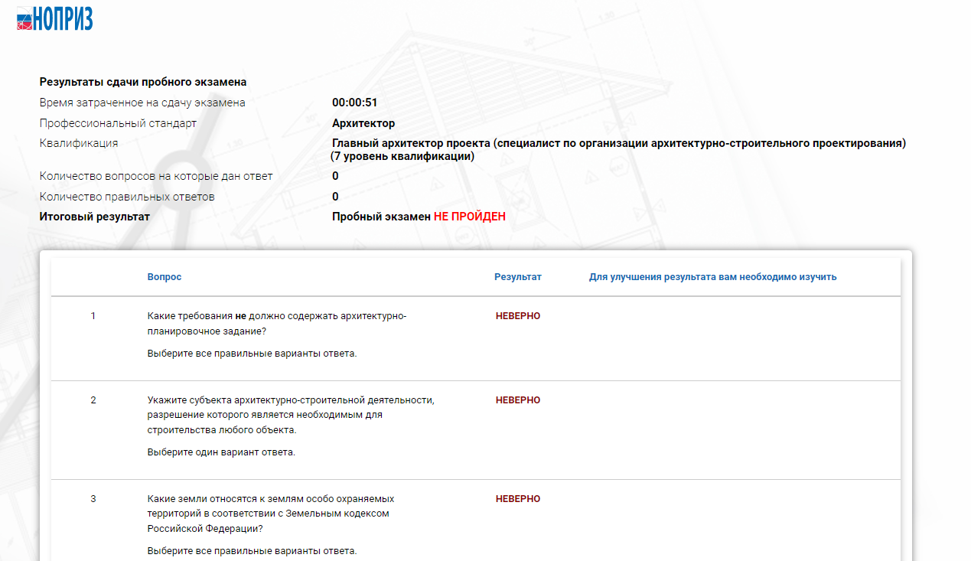
Пробное тестирование
http://spk.nopriz.ru
26

Slide 23
СПАСИБО ЗА ВНИМАНИЕ!
Заместитель Руководителя аппарата НОПРИЗ
Н.А. Прокопьева
e-mail: n.prokopeva@nopriz.ru
сайт НОПРИЗ: http://nopriz.ru
Сайт СПК: http://spk.nopriz.ru

